Slide 1
软件工程导论
第4章 编码及实现
重庆大学大数据与软件学院 • 本科课程
讲授：胡健

Slide 2
第1章 软件工程概述（6学时）
第2章 软件需求分析（6学时）
第3章 软件设计（6学时）
第4章 编码及实现（2学时）
第5章 软件测试（4学时）
第6章 软件维护（2学时）
第7章 面向对象技术（12学时）
第8章 敏捷开发方法（2学时）

Slide 3
第 4 章 编码及实现
4.1 编码的任务
4.2 编程语言的发展
4.3 选择编程语言需考虑的因素
4.4 编码风格

Slide 4


4.1 编码的任务
  在软件设计阶段，得到了实现目标系统的解决方案，并建立了各种模型来表达系统
  编码的过程：就是把软件设计阶段得到的解决方案转化为可以在计算机上运行的软件产品的过程

Slide 5
4.1 编码的任务
  编码（Coding）阶段的任务：是为每个模块编写程序。即是将详细设计的结果转换为用某种计算机语言写的程序 —— 源程序代码
  在软件生命期中，程序经常需要被人阅读和理解，如何提高程序的可读性（Readability）？
  使程序“简单”和“清晰”，进而使程序具有良好的可靠性、可维护性
  在编码阶段所要解决的主要问题：程序设计语言的特性及选择的原则

Slide 6
第 4 章 编码及实现
4.1 编码的任务
4.2 编程语言的发展
4.3 选择编程语言需考虑的因素
4.4 编码风格

Slide 7
4.2 编程语言的发展
1 机器语言（Machine Language）
  机器语言，是一种用二进制代码表示的低级语言，是计算机直接使用的指令代码
  机器语言，没有通用性、不能移植、因机器而异，因为处理机不同指令系统就不同
  用机器语言编写程序，都采用二进制代码形式，且所有的地址分配都以绝对地址的形式处理，存储空间的安排、寄存器、变址的使用也都由程序员自己计划

Slide 8
4.2 编程语言的发展
2 汇编语言（Assemble Language）
  汇编语言，是一种使用助记符表示的低级语言。某一种汇编语言也是专门为某种特定的计算机系统而设计的
  用汇编语言写成的程序，需经汇编程序翻译成机器语言程序才能执行
  汇编语言中的每条符号指令都与相应的机器指令有对应关系，同时又增加了一些诸如：宏、符号地址等功能。虽然这种语言的命令比机器语言好记，但它并没有改变机器语言功能弱、指令少、繁琐、易出错、不能移植等的缺点

Slide 9
4.2 编程语言的发展
3 高级语言（High level Language）
  高级语言，是面向用户的、基本上独立于计算机种类和结构的语言
  高级语言最大的优点是：形式上接近于自然语言，概念上又接近于人们通常使用的概念
  高级语言的一个命令可以代替几条、几十条甚至几百条汇编语言的指令，因此，高级语言易学易用，通用性强且应用广泛
    —— 面向过程高级语言：FORTRAN、COBOL、ALGOL和BASIC
    —— 面向对象高级语言：C++ 、Java、C#

Slide 10
4.2 编程语言的发展
4 第四代语言（Fourth Generation language，简称4GL）
  第四代语言（4GL）的出现，将语言的抽象层次又提高到一个新的高度
  第四代语言虽然也用不同的文法表示程序结构和数据结构，但第四代语言是在更高一级抽象的层次上表示这些结构
  用第四代语言编码时，只需说明“做什么”，而不需描述算法细节
脚本语言：circle(x, y, r)，如python, JavaScript, PHP

Slide 11
4.2 编程语言的发展
4 第四代语言（Fourth Generation language，简称4GL）
  第四代语言（4GL）的出现，将语言的抽象层次又提高到一个新的高度
  第四代语言虽然也用不同的文法表示程序结构和数据结构，但第四代语言是在更高一级抽象的层次上表示这些结构
  用第四代语言编码时，只需说明“做什么”，而不需描述算法细节
脚本语言：circle(x, y, r)，如python, JavaScript, PHP

Slide 12
第 4 章 编码及实现
4.1 编码的任务
4.2 编程语言的发展
4.3 选择编程语言需考虑的因素
4.4 编码风格

Slide 13
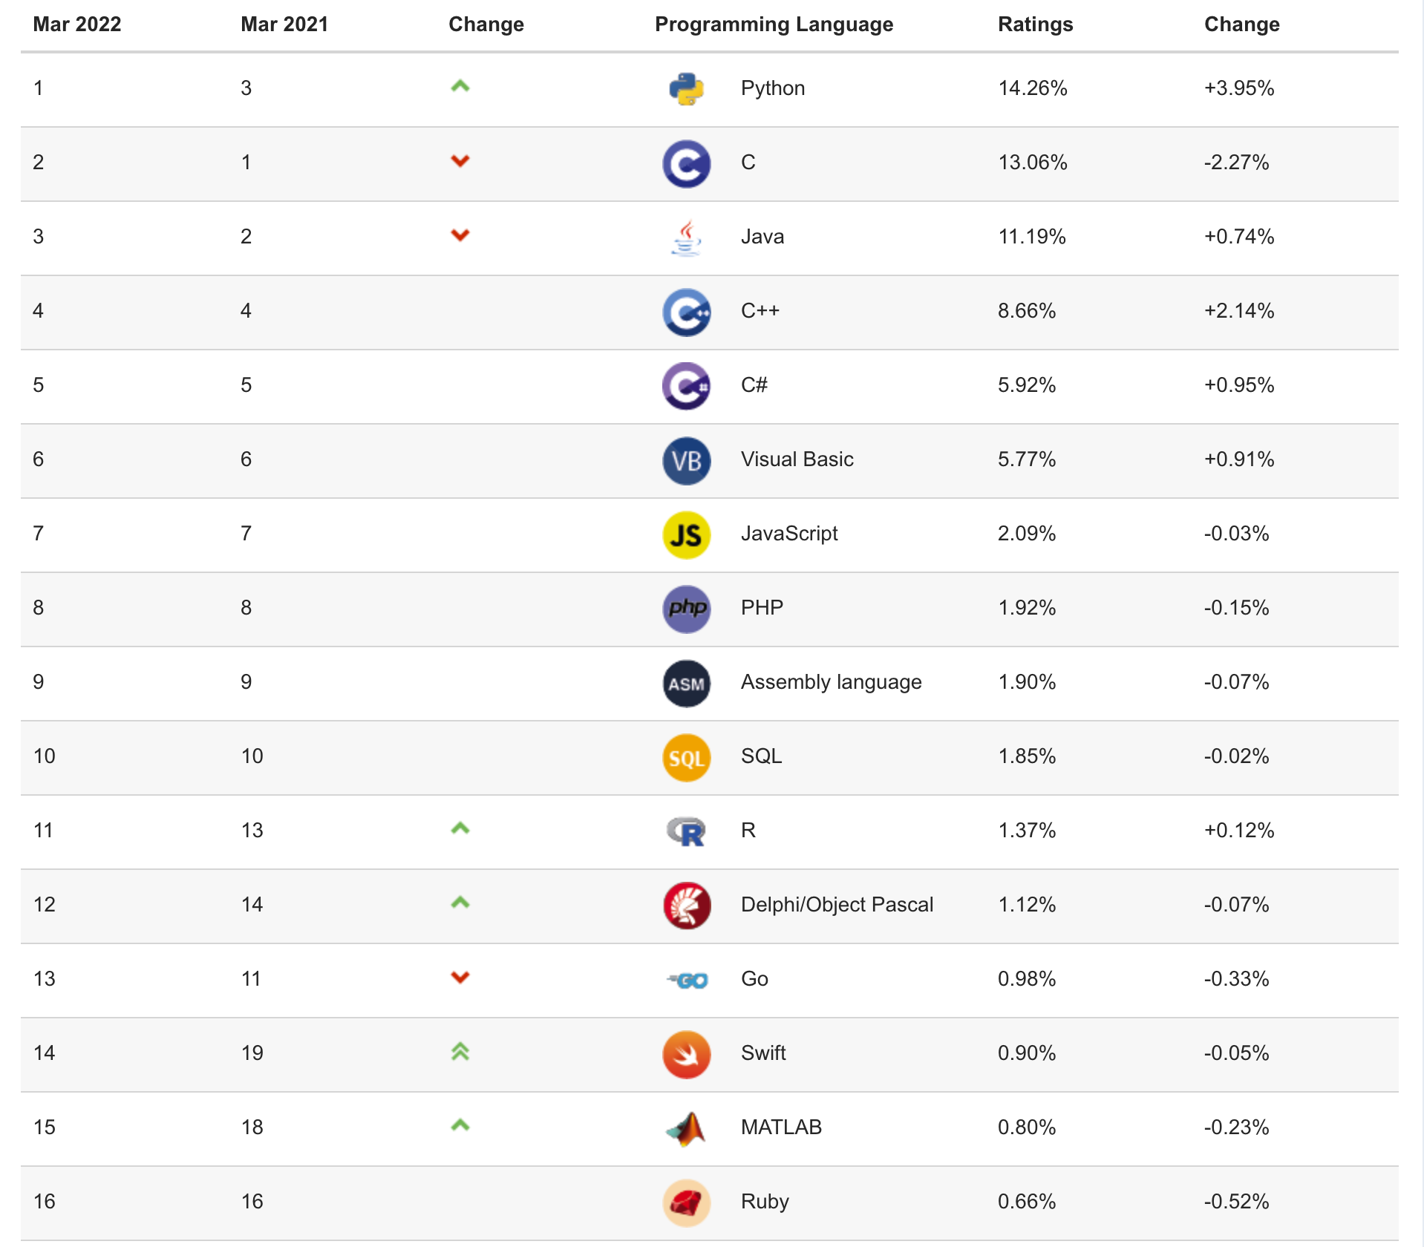
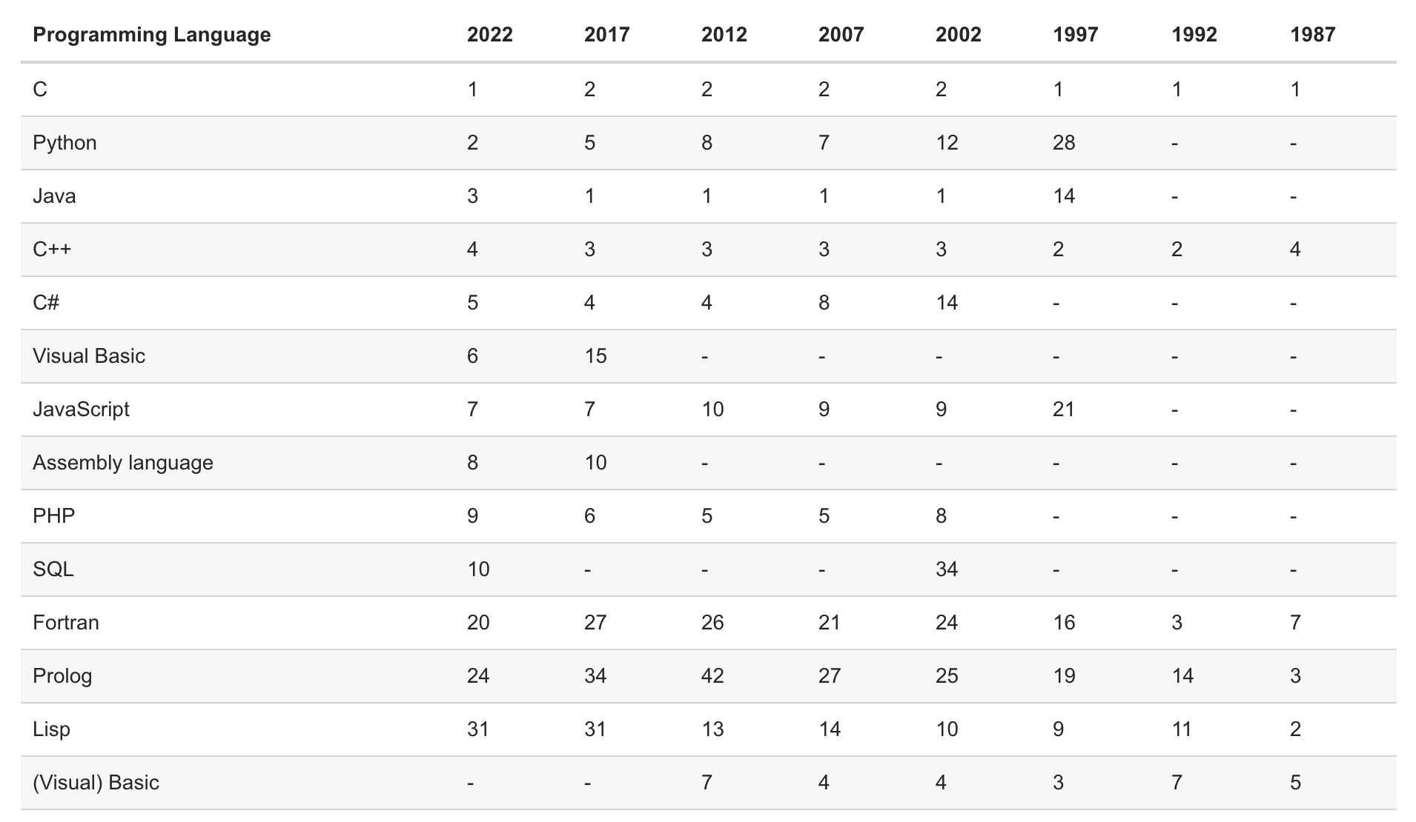
世界编程语言排行榜（TIOBE）

Slide 14
4.3 选择编程语言需考虑的因素
（1）待开发系统的应用领域，即项目的应用范围
  对于大规模的科学计算，可以选用FORTRAN语言或者C语言，因为它们有大量的标准库函数，可用于处理复杂的数值计算
  对于一般商业软件的开发，可选用C++、C#、Java。它们是面向对象语言，而相对面向过程语台而言，它们具有灵活性
（2）用户的要求
  如果用户熟悉软件所使用的语言，那么对软件的使用及日后的维护工作会带来很多方便

Slide 15
4.3 选择编程语言需考虑的因素
（3）软件开发人员的喜好和能力
  采用开发人员熟悉的语言进行软件开发，可以节省开发人员进行学习和培训的资源，加快软件开发的进度
（4）系统的可移植性要求
  可以使系统方便地在不同的计算机系统运行

Slide 16
4.3 选择编程语言需考虑的因素
（5）算法和数据结构的复杂性
例如：C 和 FORTRAN 语言，可完成算法和数据结构复杂性较高的计算，有些语言则不适宜完成复杂性较高的计算，如Lisp、Prolog等。
（6）平台支持
  例如：iPad 和 iPhone 开发，通常使用 Objective-C；而Android开发，则通常使用 Java、Ruby、Python等
Ruby 是一种开源的面向对象程序设计的服务器端脚本语言

Slide 17
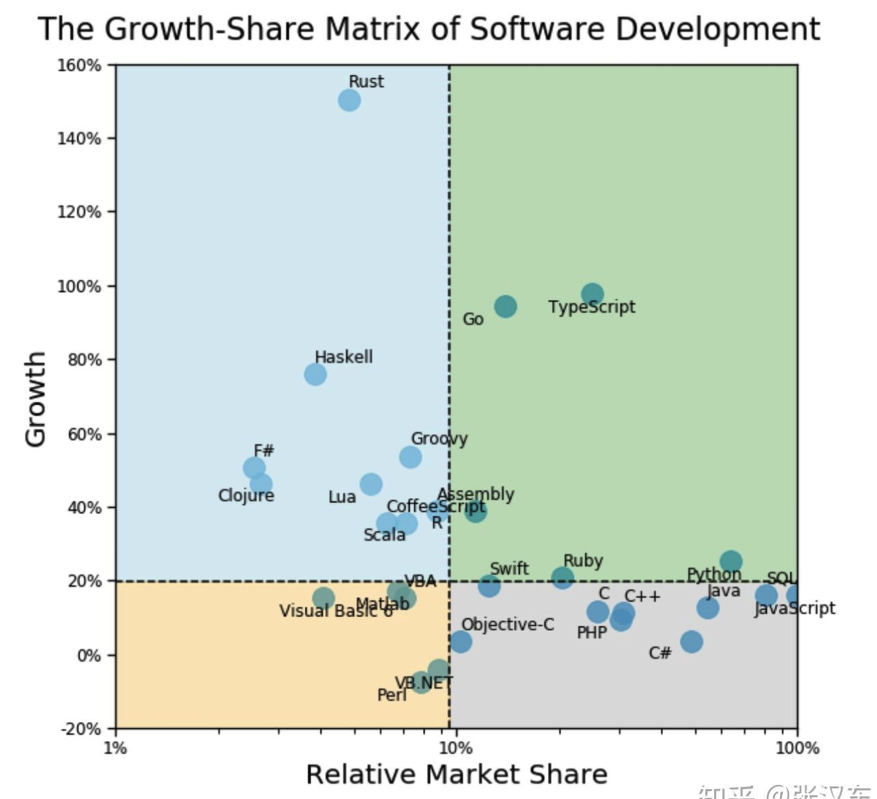

如何选择编程语言？四象限分析法

Slide 18
如何选择编程语言？四象限分析法
（1）明星型业务（Stars，指高增长、高市场份额）
这个领域中的产品处于快速增长的市场中并且占有支配地位的市场份额，但也许会或也许不会产生现金流，这取决于新工厂、设备和产品开发对投资的需要量。明星型业务是由问题型业务继续投资发展起来的，可以视为高速成长市场中的领导者，它将成为公司未来的现金牛业务。
（2）问题型业务（Question Marks，指高增长、低市场份额）
处在这个领域中的是一些投机性产品，带有较大的风险。这些产品可能利润率很高，但占有的市场份额很小。这往往是一个公司的新业务。为发展问题业务，公司必须建立工厂，增加设备和人员，以便跟上迅速发展的市场，并超过竞争对手，这些意味着大量的资金投入。“问题”非常贴切地描述了公司对待这类业务的态度，因为这时公司必须慎重回答“是否继续投资，发展该业务？”这个问题。只有那些符合企业发展长远目标、企业具有资源优势、能够增强企业核心竞争力的业务才得到肯定的回答。
如何选择问题型业务是用BCG矩阵制定战略的重中之重，也是难点，这关乎企业未来的发展。
（3）现金牛业务（Cash cows，指低增长、高市场份额）
处在这个领域中的产品产生大量的现金，但未来的增长前景是有限的。这是成熟市场中的领导者，它是企业现金的来源。由于市场已经成熟，企业不必大量投资来扩展市场规模，同时作为市场中的领导者，该业务享有规模经济和高边际利润的优势，因而给企业带来大量现金流。企业往往用现金牛业务来支付帐款并支持其他三种需大量现金的业务。
（4）瘦狗型业务（Dogs，指低增长、低市场份额）
这个剩下的领域中的产品既不能产生大量的现金，也不需要投入大量现金，这些产品没有希望改进其绩效。一般情况下，这类业务常常是微利甚至是亏损的，瘦狗型业务存在的原因更多的是由于感情上的因素，虽然一直微利经营，但象人养了多年的狗一样恋恋不舍而不忍放弃。

Slide 19
如何选择编程语言？四象限分析法
第二象限（Question），问题象限。
该象限中，包含Rust、Haskell、R、Scala等语言。
首当其冲的就是Rust语言。增长率高的可怕，但是市场占有率现在还比较低。Rust在技术上是一种通用型系统语言，你可以用它实现操作系统、嵌入式、网络服务、Web应用、游戏等等。它经常被拿来和C++比较，因为它们的语法有相似性。Rust在Stackoverflow已经连续三年成为开发者最喜欢的语言了。Rust的特色是，内存安全、并发安全和高性能。
Scala，常常被视为下一代Java。它结合了面向对象和函数式两种范式，非常适合并行和分布式。但是和Go、Rust相比，它的增长率明显变得缓慢了。虽然图中没有Kotlin，但Scala想超越Java的目标，现在可能会由Kotlin替它实现了。
R受欢迎的原因和Python比较相似，在数据科学领域比较受欢迎。但是现在随着Julia的正式发布，可能将来增长率会变缓。
Haskell，是一门纯函数式语言，属于学术型语言。功能虽然很强大，但也可能限制其适用性。Rust语言借鉴了Haskell很多东西，但Rust实用性比Haskell更强。虽然现在Haskell还有很多狂热粉，有一定增长率，但很难说他们这种热情可以持续多久。这些语言之所以被归为问题象限，是因为没有人真正知道未来这些语言能发挥多大作用，占什么位置。但它们也是有可能在未来为你产生「现金流」的语言。依照目前Rust的增长率，极有可能在未来3到5年内，落入到明星象限中。这些语言如果你还不会，那么选一门学吧。如果暂时没有精力，那么可以放到后面考虑，但一定要关注它们。
第一象限（Star），明星象限。
包含的语言有TypeScript、Go、Python、Ruby。按BCG矩阵模型来分析，在这个象限里的这些语言，都是明星语言。
Python这两年人气飙升，简直就是国民语言。让很多人产生一种错觉，好像所有公司都在用Python，离不开Python。但它其实是伴随最近两三年数据分析、 机器学习和深度学习领域升温而火。Python有很多易于使用的库和开源项目，它的语法也相对其他语言更加简单，像Jupyter notebooks 这种交互式可复制的计算环境越来越受数据工作组和科学家欢迎。
Ruby，基本上是和Python年龄相仿的语言，但其成名比较晚，所以不如Python那么普及。前十年创业大潮飞速发展，Ruby随着Ruby on Rails框架而声名鹊起，然而，现在在国外市场占有率还在升高，但是在国内就有点「冷」。但Ruby并没有「死」。现在国内很多公司还在用Ruby，有大量职位空缺，然而找不到相应的开发者。Ruby已经进入了成熟期。
Go，最近几年增长飞快，市场也逐渐有了占有率。它简化了编写并发代码的过程，这得益于Google内部的Go语言团队，他们认为未来代码会越来越庞大，多核处理和网络应用的开发成本会越来越高，所以Go就诞生了。
Typescript和Javascript有很强的重合性，但是具有该语言经验的开发人员是一个相对独立于Javascript开发者之外的群体。它的特色是强类型语言。其实从2010年开始出现的新语言，基本都是强类型。作为明星象限的语言，它很有潜力成为未来为你产生「现金流」的语言。
第四象限（Cash Cows），现金牛象限。
落入这个象限的语言，都是支撑大部分开发者生存的语言，开发者要靠这些语言支付账单。包括Java、Javascript、PHP、SQL、C/C++、Swift等。这些语言基本都失去了增长率，但它们还占有大部分的市场份额。这些语言分别占据了Web前端、后端、数据库、系统、移动端等领域。你要手头拮据，那么你的第一需求是要找一份工作，那么可以考虑学习它们中的一门。但也不是必须的，因为这并不意味着你学习明星象限或问题型象限内的语言就找不到工作。这只是意味着，它们的工作岗位比较多而已，但是工作岗位多，意味着竞争也很多，其实单按找工作来考虑的话，明星象限和现金牛象限是差不多的。
第三象限（Dogs），瘦狗象限。
落入这个象限的语言包括VB、matlab、Perl等。虽然微软在使劲给VB续命，但还是挡不住它生命逝去的速度。虽然还有一定的增长，但实际上在2018年已经失去了市场份额。这些语言就不过多介绍了。只有在你万不得已的情况下，你再去选择学习吧。

Slide 20
第 4 章 编码及实现
4.1 编码的任务
4.2 编程语言的发展
4.3 选择编程语言需考虑的因素
4.4 编码风格

Slide 21
4.4 编码风格
  编码风格：是指源程序的书写习惯
  规范的编码风格：会对后期的软件维护带来很多便利
  规范的编码风格：可以从程序内部的文档、数据说明、语句构造、输人输出和效率5个方面做起

Slide 22
4.4 编码风格（编码规则）
1 程序内部的文档
  含义鲜明的名字（见字明义，驼峰命名法，帕斯卡命名法）
  缩写规则一致
  加注解
  利用适当的缩进阶梯形式，使程序的层次结构清晰明显
2 数据说明
  次序应该标准化
  多个变量名在一个语句中说明，应该按字母顺序排列变量
  使用复杂的数据结构，应用注解说明这个数据结构的方法和特点

Slide 23
4.4 编码风格（编码规则）
3 语句构造
  不要为了节省空间，而把多个语句写在同一行
  尽量避免复杂的条件测试
  尽量减少对“非”条件的测试
  避免大量使用循环嵌套和条件嵌套
  利用括号使逻辑表达式或算术表达式的运算次序清晰直观

Slide 24
4.4 编码风格（编码规则）
4 输入/输出
对所有输入数据都进行检验
检查输入项重要组合的合法性
保持输入格式简单
使用数据结束标记，不要要求用户指定数据的数目
明确提示交互式输入的请求，详细说明可用的选择或边界数值
当程序设计语言对格式有严格要求时，应保持输入格式一致
设计良好的输出报表（良好的布局）
给所有输出数据加标志 （数据的含义）

Slide 25
4.4 编码风格（编码规则）
5 效率 —— 主要指：处理机时间和存储器容量两个方面
效率问题的3个原则：
（1） 效率是性能要求
（2） 效率是靠好设计来提高的
（3） 程序的效率和程序的简单程度是一致的，不要牺牲程序的清晰性和可读性来不必要的提高效率

Slide 26
4.4 编码风格（编码规则）
可以从3个方面来考虑效率问题
（1）程序运行时间
写程序之前，先简化算术和逻辑表达式
仔细研究嵌套循环，以确定是否有语句可以从内层往外移
尽量避免使用多维数组
尽量避免使用指针和复杂的表
使用执行时间短的算术运算
不要混合使用不同的数据类型
尽量使用整数运算和布尔表达式

Slide 27
4.4 编码风格（编码规则）
可以从3个方面来考虑效率问题
（2）存储器效率
使用能保持功能域的结构化控制结构
微处理机中如果要求使用最少的存储单元，则应选用有紧缩存储器特性的编译程序，在非常必要时可以使用汇编语言
提高执行效率

Slide 28
4.4 编码风格（编码规则）
可以从3个方面来考虑效率问题
（3）输入/输出的效率
所有输入/输出都应该有缓冲，以减少用于通信的额外开销
对二级存储器应选用最简单的访问方法
二级存储器的输入/输出应该以信息组为单位进行
如果“超高效的”输入/输出很难被人理解，则不应采用这种方法
二级存储器：硬盘、U盘等速度缓慢但拥有很高容量的外部设备

Slide 29
本章结束

